Slide 1
Auto Peças - Vendas
Equipe:
Anderson Dutra
Chrystian Souza Gustavo Bonella
Leonardo Thiesen
Wendel da Conceição

Slide 2
Introdução
Trata-se de uma rede de concessionárias de automóveis, onde comercializa veículos novos, usados, peças e serviços. Em nosso cenário, focamos no setor de peças.

Slide 3
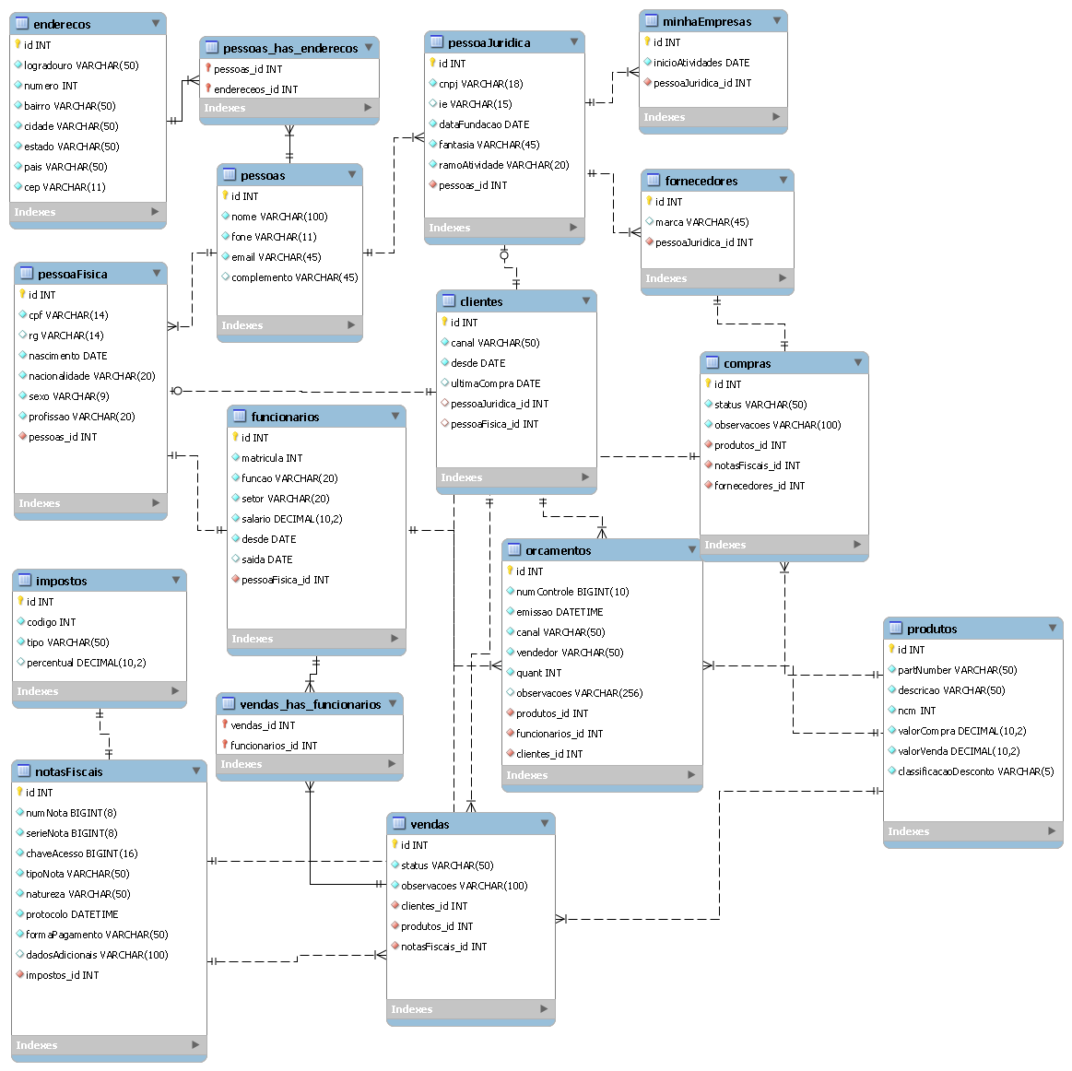
Modelo ER

Slide 4
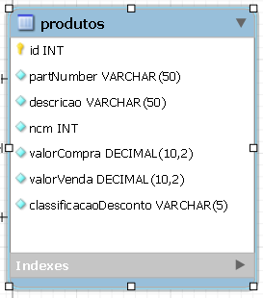
Estrutura das tabelas
Para comercializar tais peças , criamos uma tabela chamada ‘produtos’, onde os atributos nessa tabela, condiz com as informações pertinentes ao produto (peças).

Slide 5
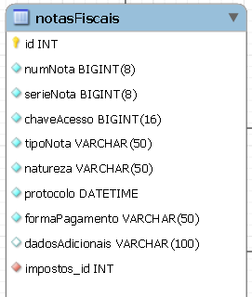
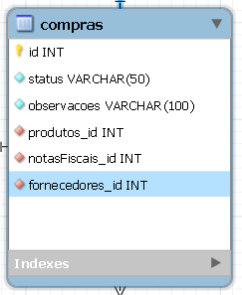
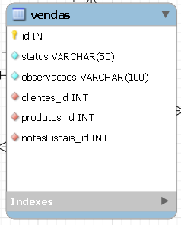
Estrutura das tabelas
A entrada e saída de peças do estoque são realizadas através de ‘notasFiscais’ , a entrada foi sinalizada como ‘compras’, enquanto a saída ficou por conta das ‘vendas’.

Slide 6
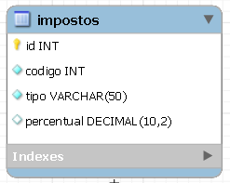
Estrutura das tabelas
Os impostos fazem parte do nosso cotidiano. Para quase tudo que tocamos, existe alguma tributação. Seguindo a regra de negócio de transparência fiscal, torna-se necessário a tabela ‘impostos’. Toda NF necessita apresentar esse imposto, sendo assim criamos essa tabela para apresentar todos os códigos e tipos de impostos que possam ser relacionados com o nosso tipo de negócio e emitir a NF corretamente.

Slide 7
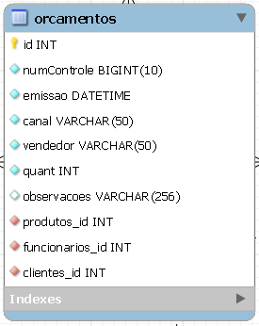
Estrutura das tabelas
No mesmo intuito das notas fiscais, a empresa oferece também o serviço de orçamentos, logo , cria-se a tabela ‘orcamentos’. Essa tabela trata os dados assim como as notas fiscais, porém sem o cunho fiscal e sem movimentar o estoque.

Slide 8
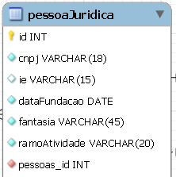
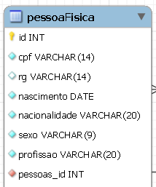
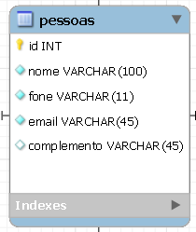
Estrutura das tabelas
Para realizar as negociações, precisamos de pessoas, logo surge a necessidade da tabela ‘pessoas’, uma tabela mãe com os dados principais recorrentes a todos os tipos de pessoas. Porém, para definir os tipos de pessoas, foram criadas as tabelas ‘pessoaJuridica’ e ‘pessoaFisica’, que herdam as informações da tabela ‘pessoas’, porém se diferenciam entre si, definindo assim, o tipo de pessoa.

Slide 9
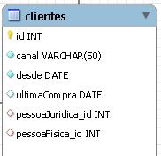
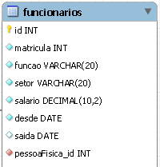
Estrutura das tabelas
Quando falamos em pessoa física, lembramos de pessoas comuns, o nosso velho CPF. As tabelas ‘clientes’ e ‘funcionarios’ surgem para organizar as informações pertinentes às pessoas físicas. Nem toda pessoa física é cliente ou funcionário, logo temos essas tabelas para controlar esse tipo de dado.

Slide 10
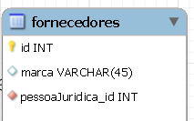
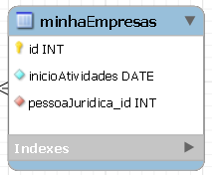
Estrutura das tabelas
A tabela ‘pessoaJuridica’ por sua vez, pode compartilhar ‘fornecedores’, ‘clientes’ e ‘minhaEmpresas’. Fornecedores são os dados relacionados às nossas compras, ou seja, a montadora que fornece as peças. Clientes tratam do consumidor final. Minhas Empresas são as empresas do grupo, temos 5 marcas no grupo que também podem negociar entre si, essa tabela faz um filtro , para definir quais CNPJs pertencem ao grupo.

Slide 11
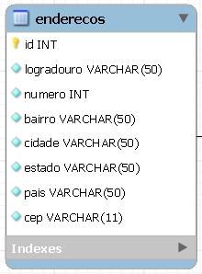
Estrutura das tabelas
Toda pessoa possui pelo menos um endereço, portanto em nosso database, torna-se necessário a tabela ‘enderecos’ para armazenar tais dados e relacioná-los com as pessoas.

Slide 12
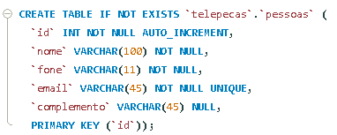
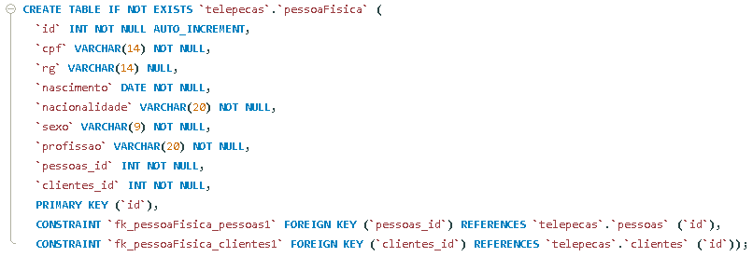
Create table

Slide 13
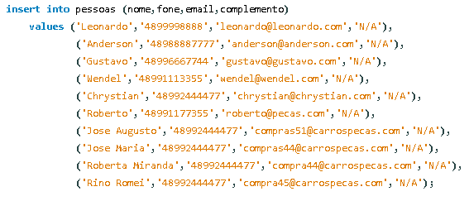
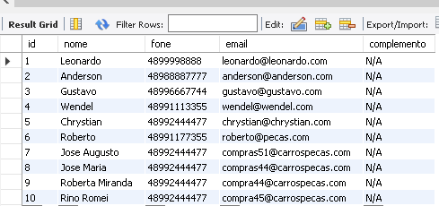
Insert

Slide 14
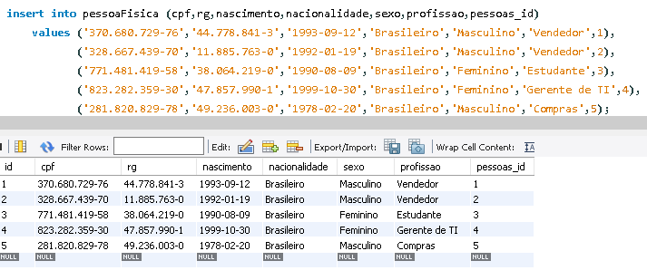
Insert

Slide 15
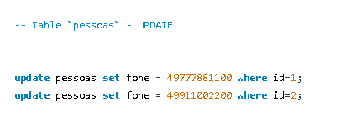
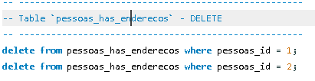
Update
Delete

Slide 16
Obrigado

